Slide 1
RAČUNALNI OTPAD

Slide 2
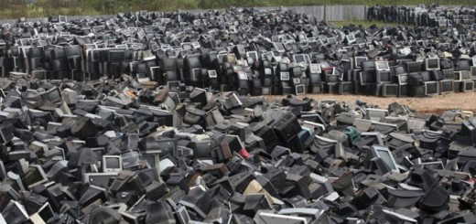
Električni i elektronički otpad ( EE otpad) je: otpadna električna i elektronička oprema uključujući sklopove i sastavne dijelove, koji nastaju u gospodarstvu (industriji, obrtu i slično), te EE otpad iz kućanstva, odnosno otpadna električna i elektronička oprema nastala u kućanstvima ili u proizvodnim i /ili uslužnim djelatnostima kad je po vrsti i količini slična EE otpadu iz kućanstva.
Ovlaštena osoba za skupljanje EE otpada ( skupljač) je pravna ili fizička osoba koja sukladno Zakonu o otpadu ima dozvolu za obavljanje djelatnosti skupljanja EE otpada i ovlaštenik je koncesije za skupljanje EE otpada. To je u hrvatskoj FLORA VTC d.o.o.

Slide 3
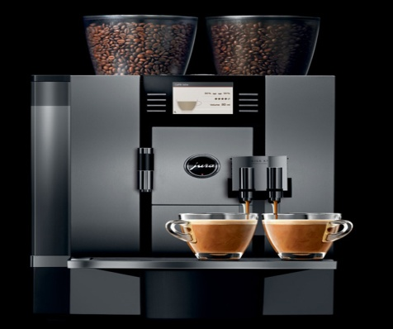
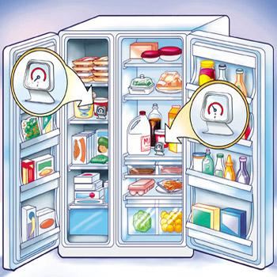
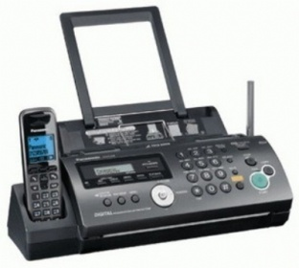
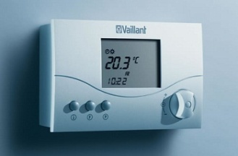
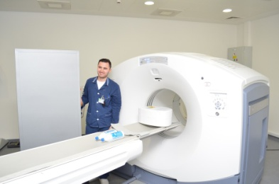
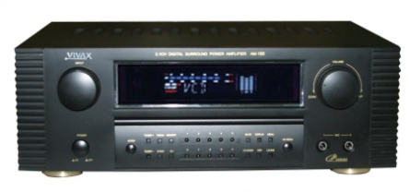
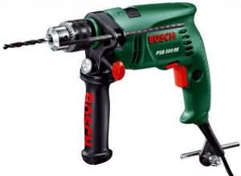
1. razred (veliki kućni aparati)
10. razred (automati)
2. razred (mali kućni aparati)
9. razred (instrumenti za praćenje i nadzor)
3. razred (oprema za IT i telekomunikacije)
PODJELA EE OTPADA
8. razred(medicinski pomoćni aparati)
4. razred (oprema široke potrošnje za razonodu)
7. razred (igračke za rekreaciju, razonodu)
6. razred (električni i elektronski alati)
5. razred (oprema za osvetljenje)

Slide 4
U računalnoj opremi moguće je naći:
1.OLOVO
2. ARSEN
3. KOBALT
4.SELEN
5.KADMIJ
6. HEKSAVALENTNI KROM
7. MERKUR
Studije i statistike pretpostavljaju oko 100 miliona mobilnih telefona i 800 miliona (u nekim procjenama ova brojka značajno prelazi dvije milijarde) računala na otpadima. Tako se nametnulo pitanje: što učiniti? Nameću se tri moguća rješenja: - repariranje radi daljnjeg korištenja - deponiranje na posebnim odlagalištima - reciklaža

Slide 5
REPARIRANJE
Repariranje se već uvelike provodi, jer je ekonomski najisplativije. U Hrvatskoj postoji nekoliko tvrtki koje se bave uvozom i repariranjem starih računala. Procjenjuje se da se tek oko 3% računalne opreme ponovo iskoristi na ovaj način.

Slide 6
DEPONIRANJE
Deponiranje se također provodi, ali u samo nekim zemljama svijeta. No, čak ni tamo nije potpuno kontrolirano.

Slide 7
RECIKLAŽA
Ona podrazumijeva rastavljanje računala do najsitnijih dijelova, te korištenje dijelova kao sekundarne sirovine. Ovdje postoje mnogi problemi, a najveći je cijena ljudskog rada. Ovakva reciklaža se mora obavljati pomoću velikog broja radnika, a važan je i zdravstveni rizik, odnosno štetni utjecaj ovakvog otpada na ljude. Najpoznatije „razlagalište“ elektroničkog otpada nalazi se u Guiyu u Kini, gdje je, prema podacima iz 2004. godine radilo više od 100 000 ljudi na reciklaži. Slični „centri“ za reciklažu su u New Delhiju (Indija), Karachiju (Pakistan). Ovi centri „rade“ ispod svakog civilizacijskog nivoa.

Slide 8
Računalni otpad vrijedniji od zlatne rude
1 tona računalnog otpada = 17 tona zlatne rude
1 tona računalnog otpada = 40 puta više od bakrene rude
Kinezi zarađuju svega dva dolara na sat kopajući po otpadu
Zapad uglavnom izvozi svoj računalni otpad u Nigeriju i Kinu

